Slide 1

提纲
6.1 概述
6.2 Hive系统架构
6.3 Hive工作原理
6.4 Hive编程实践

Slide 2
6.1 概述
6.1.1 数据仓库概念
6.1.2 传统数据仓库面临的挑战
6.1.3 Hive简介
6.1.4 Hive与Hadoop生态系统中其他组件的关系
6.1.5 Hive与传统数据库的对比分析
6.1.6 Hive在企业中的部署和应用

Slide 3
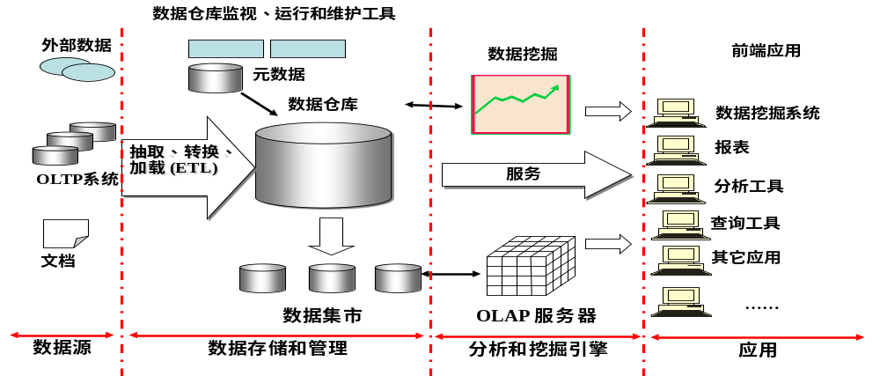
6.1.1 数据仓库概念
数据仓库（Data Warehouse）是一个面向主题的（Subject Oriented）、集成的（Integrated）、相对稳定的（Non-Volatile）、反映历史变化（Time Variant）的数据集合，用于支持管理决策。
图14-1 数据仓库的体系结构

Slide 4
6.1.2 传统数据仓库面临的挑战
（1）无法满足快速增长的海量数据存储需求
（2）无法有效处理不同类型的数据
（3）计算和处理能力不足

Slide 5
6.1.3 Hive简介
Hive是一个构建于Hadoop顶层的数据仓库工具
支持大规模数据存储、分析，具有良好的可扩展性
某种程度上可以看作是用户编程接口，本身不存储和处理数据
依赖分布式文件系统HDFS存储数据
依赖分布式并行计算模型MapReduce处理数据
定义了简单的类似SQL 的查询语言——HiveQL
用户可以通过编写的HiveQL语句运行MapReduce任务
可以很容易把原来构建在关系数据库上的数据仓库应用程序移植到Hadoop平台上
是一个可以提供有效、合理、直观组织和使用数据的分析工具
Hive本身建立在Hadoop体系之上，主要是提供了一个SQL解析过程，把外部SQL解析成一个MapReduce作业计划，并把按照该计划生成的MapReduce任务交给Hadoop集群处理。

Slide 6
6.1.3 Hive简介
Hive具有的特点非常适用于数据仓库
采用批处理方式处理海量数据
  Hive需要把HiveQL语句转换成MapReduce任务进行运行
  数据仓库存储的是静态数据，对静态数据的分析适合采用批处理方式，不需要快速响应给出结果，而且数据本身也不会频繁变化
提供适合数据仓库操作的工具
  Hive本身提供了一系列对数据进行提取、转换、加载（ETL）的工具，可以存储、查询和分析存储在Hadoop中的大规模数据
  这些工具能够很好地满足数据仓库各种应用场景

Slide 7
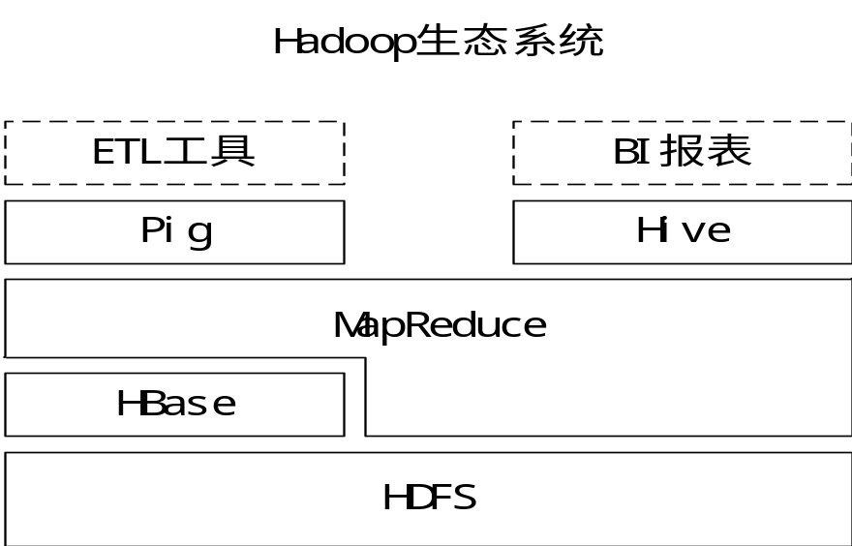
6.1.4 Hive与Hadoop生态系统中其他组件的关系
Hive依赖于HDFS 存储数据
Hive依赖于MapReduce 处理数据
在某些场景下Pig可以作为Hive的替代工具
HBase 提供数据的实时访问

Slide 8
6.1.5 Hive与传统数据库的对比分析
Hive在很多方面和传统的关系数据库类似，但是它的底层依赖的是HDFS和MapReduce，所以在很多方面又有别于传统数据库
对比项目 | Hive | 传统数据库
数据插入 | 支持批量导入 | 支持单条和批量导入
数据更新 | 不支持 | 支持
索引 | 支持 | 支持
分区 | 支持 | 支持
执行延迟 | 高 | 低
扩展性 | 好 | 有限

Slide 9
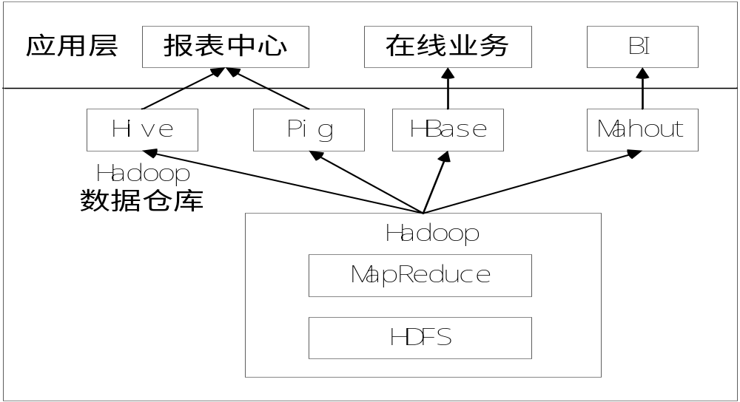
6.1.6 Hive在企业中的部署和应用
1. Hive在企业大数据分析平台中的应用
企业中一种常见的大数据分析平台部署框架

Slide 10
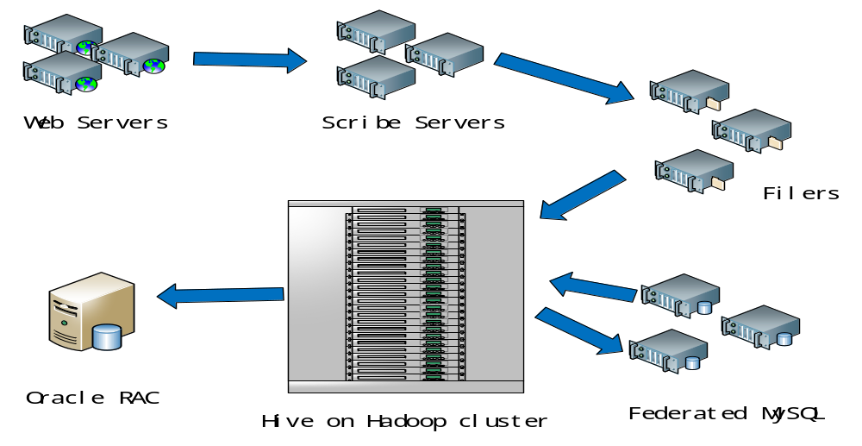
6.1.6 Hive在企业中的部署和应用
2.Hive在Facebook公司中的应用
基于Oracle的数据仓库系统已经无法满足激增的业务需求
Facebook公司开发了数据仓库工具Hive，并在企业内部进行了大量部署
图 Facebook的数据仓库架构

Slide 11
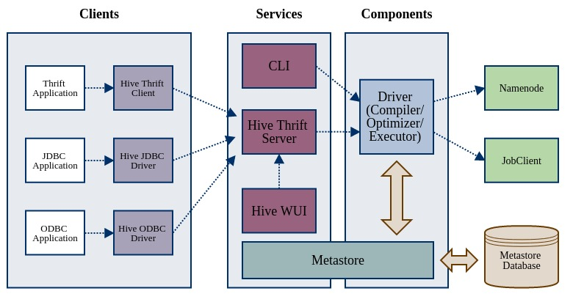
6.2 Hive系统架构
Hive组成部分分为Hive客户端和Hive服务端；
客户端提供了Thrift、JDBC、ODBC应用程序驱动工具，可以方便地编写使用Thrift、JDBC和ODBC驱动的Python、Java或C++程序，使用Hive对存储在Hadoop上的海量数据进行分析；
服务端提供了Hive Shell命令行接口、Hive Web接口和为不同应用程序提供多种服务的Hive Server，实现上述Hive服务操作与存储在Hadoop上的数据之间交互。
图 Hive系统架构

Slide 12
6.2 Hive系统架构
HiveThrift客户端：为编写Python、C++、PHP、Ruby等应用程序使用Hive操作提供了方便；
Hive JDBC驱动：Hive提供了纯java的JDBC驱动；
Hive ODBC驱动：允许支持ODBC协议的应用程序访问Hive服务端执行相关操作；
命令行接口（CLI）：提供在Hive Shell下执行类似SQL命令相关的HiveQL操作，Hive的标准接口，一条HiveQL命令可返回存储在Hadoop上的数据
图 Hive系统架构

Slide 13
6.2 Hive系统架构
Hive server:将客户端应用程序转换为java应用程序；
Hive Web：通过浏览器访问和操作Hive服务端；
Hive驱动引擎：实现Hive服务操作到MapReduce分布式应用的任务转化；
Metastore元数据：在Hive和Hadoop之间提供一层抽象接口，实现Hive和Hadoop之间不同数据格式的转换，接口属性包括表名、列名、表分区名以及数据在HDFS上的存储位置，又称元数据，用来限定Hive如何进行格式化操作从Hadoop中获取到的任何非结构化数据
图 Hive系统架构

Slide 14
6.3 Hive工作原理
6.3.1 SQL语句转换成MapReduce作业的基本原理
6.3.2 Hive中SQL查询转换成MapReduce作业的过程

Slide 15
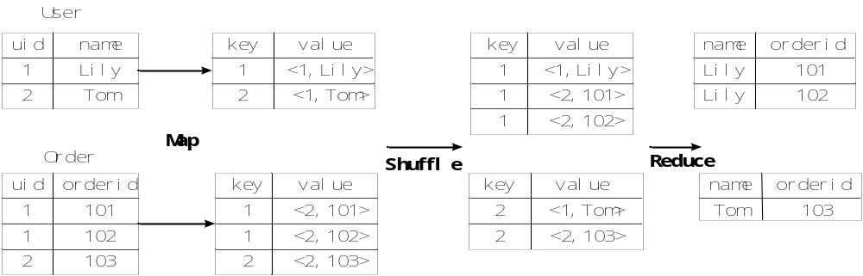
6.3.1 SQL语句转换成MapReduce的基本原理
1.join的实现原理
1是表User的标记位
1和2是uid的值
2是表Order的标记位

Slide 16
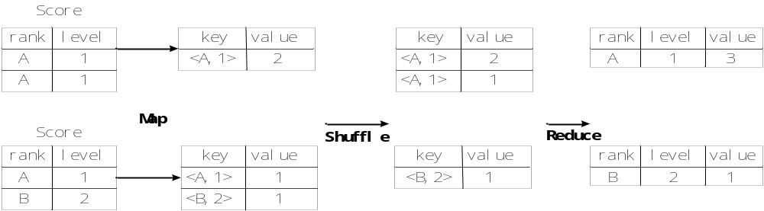
6.3.1 SQL语句转换成MapReduce的基本原理
2. group by的实现原理
存在一个分组（Group By）操作，其功能是把表Score的不同片段按照rank和level的组合值进行合并，计算不同rank和level的组合值分别有几条记录：
select rank, level ,count(*) as value from score group by rank, level

Slide 17
6.3.2 Hive中SQL查询转换成MapReduce作业的过程
当用户向Hive输入一段命令或查询时，Hive需要与Hadoop交互工作来完成该操作：
  驱动模块接收该命令或查询编译器
  对该命令或查询进行解析编译
  由优化器对该命令或查询进行优化计算
  该命令或查询通过执行器进行执行

Slide 18
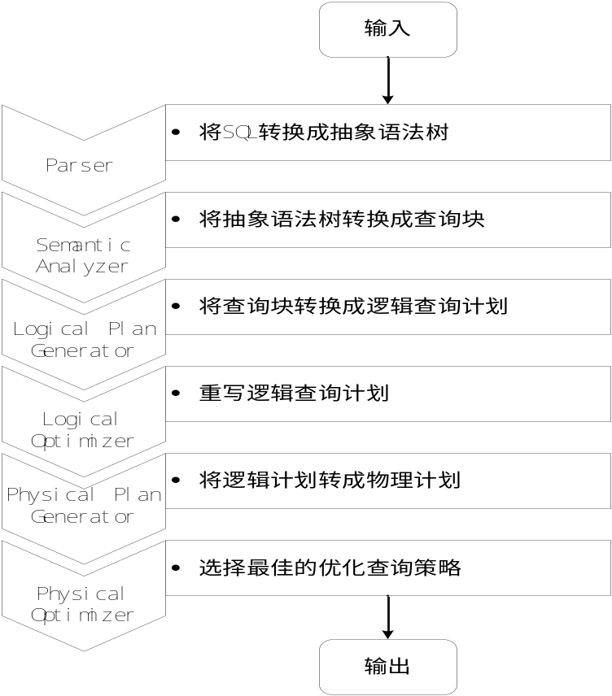
6.3.2 Hive中SQL查询转换成MapReduce作业的过程
第1步：由Hive驱动模块中的编译器对用户输入的SQL语言进行词法和语法解析，将SQL语句转化为抽象语法树的形式
第2步：抽象语法树的结构仍很复杂，不方便直接翻译为MapReduce算法程序，因此，把抽象语法书转化为查询块
第3步：把查询块转换成逻辑查询计划，里面包含了许多逻辑操作符
第4步：重写逻辑查询计划，进行优化，合并多余操作，减少MapReduce任务数量
第5步：将逻辑操作符转换成需要执行的具体MapReduce任务
第6步：对生成的MapReduce任务进行优化，生成最终的MapReduce任务执行计划
第7步：由Hive驱动模块中的执行器，对最终的MapReduce任务进行执行输出

Slide 19
6.3.2 Hive中SQL查询转换成MapReduce作业的过程
几点说明：
当启动MapReduce程序时，Hive本身是不会生成MapReduce算法程序的
需要通过一个表示“Job执行计划”的XML文件驱动执行内置的、原生的Mapper和Reducer模块
Hive通过和JobTracker通信来初始化MapReduce任务，不必直接部署在JobTracker所在的管理节点上执行
通常在大型集群上，会有专门的网关机来部署Hive工具。网关机的作用主要是远程操作和管理节点上的JobTracker通信来执行任务
数据文件通常存储在HDFS上，HDFS由名称节点管理

